Slide 1

云锦天府 数字四川
西部信息中心

Slide 2
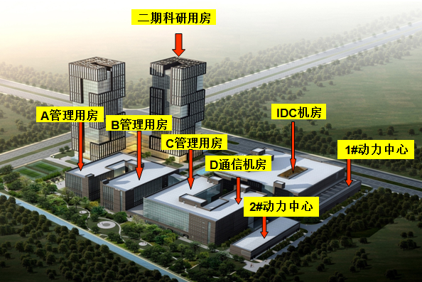
中国西部信息中心
1、位于成都高新区天府新城，占地面积90亩。
2、项目总投资10亿元，总建筑面积约22余万㎡。集数据中心，信息安全中心，外呼服务中心于一体，是中国电信在西部规模最大的综合信息服务中心，能为各类企事业单位提供完美后援。
3、其中数据中心机房框架四层，建筑面积为3万㎡；可容纳3000余机架，存储1000PB，出口带宽5.5Tbps。
4、周边环境：远离成都中心城区，远离无线电干扰、强力电源，避开地震区和其他震源，避开环境污染区，远离容易发生燃烧、爆炸、洪水和低凹地区。

Slide 3
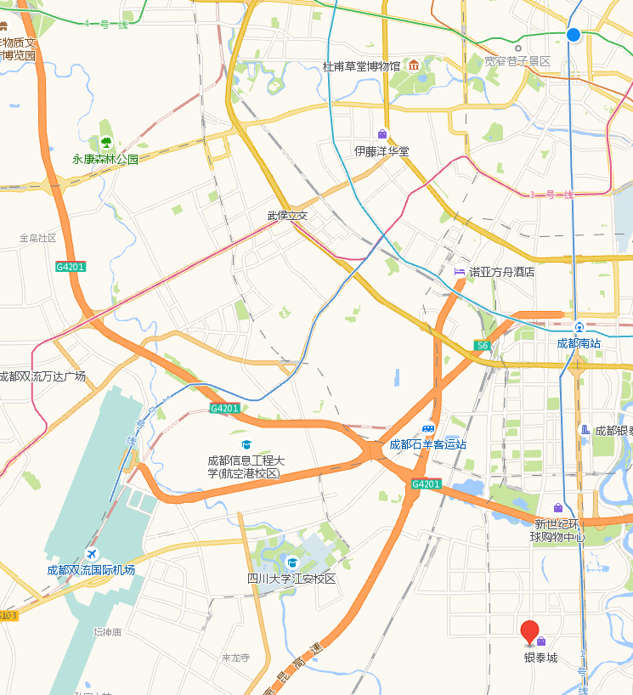

地理位置
City Center
益州大道中段1666号，成都高新区；
距离双流国际机场约16km；
距离成都火车站约24km。
Chengdu Shuang Liu International Airport
Western China Information Center

Slide 4
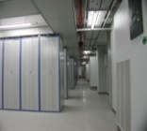


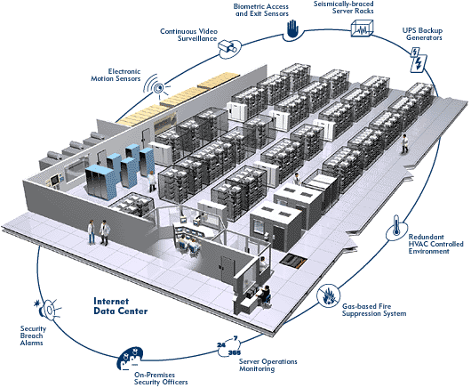







基础配套设施
国际标准ANSI/TIE-942-2005中最高级别Tier4标准；GB50174-2008 A级机房
供电系统：
2N/N+1冗余备份UPS系统
27台冗余发电机组
配电柜双路输入
四路市电输入
保证99.99%持续供电率
环境参数：
机房温度夏季22±2°C，冬季20±2°C
机房相对湿度45%-65%
楼板荷重1000-1600kg/m²
8级抗震建筑结构
机房保障
电力系统
空调系统：
空调动力双路输入
水冷、风冷空调系统冗余备份
空调设备下面设置
防漏水设施
监控中心：7*24小时热线服务，实时监控机房环境、电力空调等基础设施，7*24小时值班管理，机房日常巡检。
空调设施
安全
安防系统：多重门禁系统、指纹辨认、7x24小时闭路电视监控系统、7*24小时园区保安巡逻。
消防系统：烟感、温感检测系统、自动报警系统、气体灭火系统
消防
功能区划分：VIP区、灾备机房场地，灾备业务恢复区域，休息区

Slide 5

动力配套设施
POWER CAPACITY
UPS
BUILDING
DIESEL GENERATOR
5*12,000KVA
2N redundancy
Full load 15mins
Independent Building
Floor Space 30,000sqm
IT Space 12,000sqm
N+1 Configuration
Fuel supply: 24hours
Preferred Prioritized Fuel Supply Agreement
  T3+
TOTAL IT CAPACITY
MODULE
RACK
COOLING
  SLA
  99.99%
3,793 Racks
Average 3.5KW/rack
N+2 Water Chiller
N+2 Cooling Tower
N+2 CRAC
Continuous Cooling
11,700KW
15 MODs

Slide 6
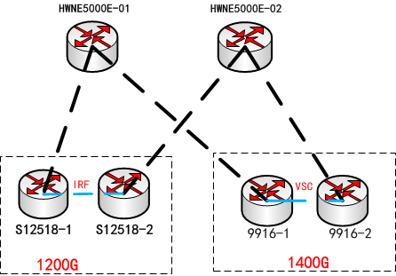
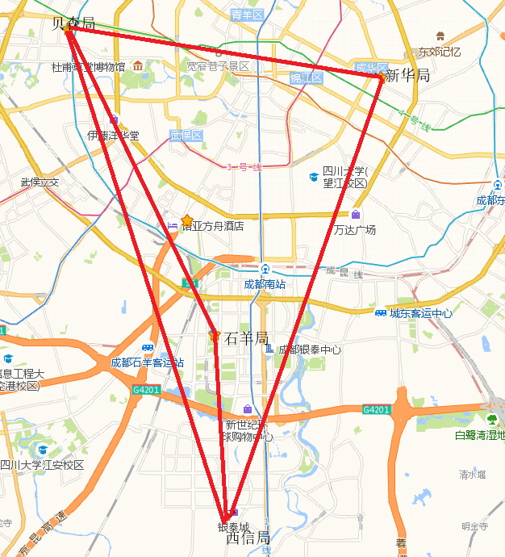
网络能力
Physical channel
The core of the equipment room to the provincial convergence platform is a multi-physics routing channel.
Multi-line access
Negotiate according to specific needs
Public AS
The machine room is a public AS number ：38283
Access method
Direct access to the machine room core switch

Slide 7
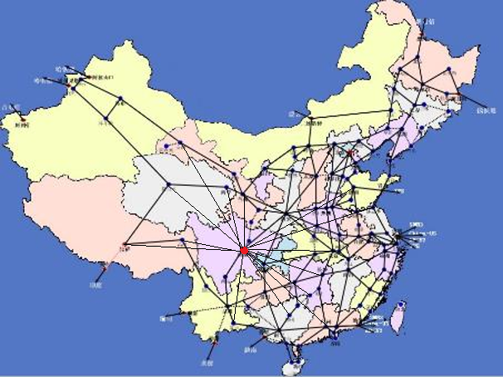
网络能力
As one of the national backbone nodes, Chengdu has direct access to 23 key cities across the country, with a provincial bandwidth of 23.2T.
Delay to Xi'an, Chongqing, Wuhan network <40ms
Delay to network in Beijing, Shanghai and Guangzhou <60ms
Chengdu is also the interconnection and interconnection node of the three major operators, with an interconnect bandwidth of 360G.
To China Mobile Interconnect Bandwidth is 100G
To China Unicom's interconnection bandwidth is 260G

Slide 8


谢谢聆听！
028-65773958
抓住契机 坚定信心

